Slide 1
ZNAKI DROGOWE DLA ROWERZYSTÓW

Slide 2
Dzieci w wieku do 10 lat mogą kierować rowerem wyłącznie pod opieką osoby dorosłej.
Dokumentem stwierdzającym uprawnienie do kierowania rowerem przez osobę w wieku od 10 do 18 lat jest karta rowerowa. Może to być także karta motorowerowa lub prawo jazdy. Nie wymaga się uprawnienia do kierowania rowerem od osoby, która ukończyła 18 lat.

Slide 3
W przypadku braku drogi dla rowerów, kierujący rowerem jest obowiązany poruszać się po poboczu, chyba, że nie nadaje się ono do jazdy lub ruch roweru utrudniałby ruch pieszych. Dopiero kiedy nie ma pobocza, rowerzysta może jechać po jezdni możliwie blisko jej prawej krawędzi. Zgodnie z nowymi przepisami, rowerzyści dojeżdżając do skrzyżowania z sygnalizacją świetlną mogą zatrzymywać się jeden obok drugiego w tak zwanej śluzie rowerowej, na całej jej szerokości.

Slide 4
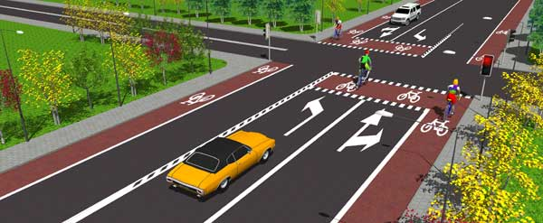
Śluza dla rowerów - część jezdni na wlocie skrzyżowania na całej szerokości jezdni lub pasa ruchu przeznaczona do zatrzymania rowerów w celu zmiany kierunku jazdy lub ustąpienia pierwszeństwa, oznaczona odpowiednimi znakami drogowymi.

Slide 5
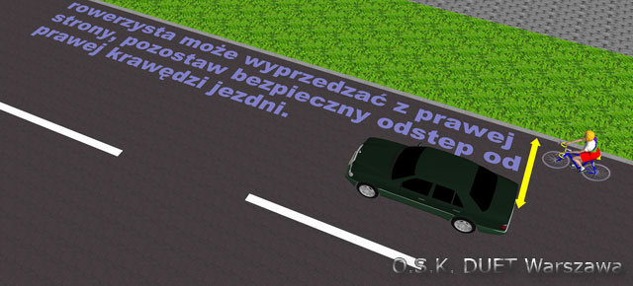
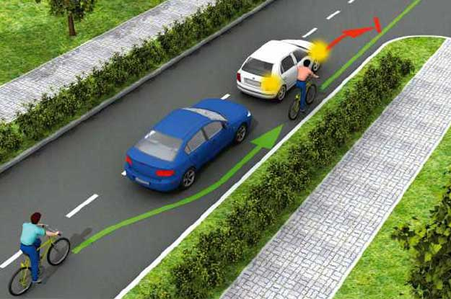

Slide 6
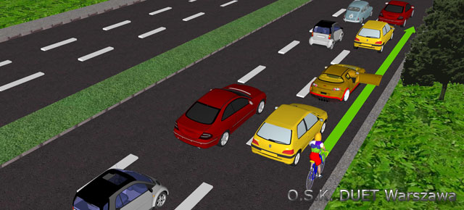
Pasażerowie, którzy wysiadają z samochodu stojącego w ulicznym korku muszą pamiętać, by przed otwarciem drzwi sprawdzić, czy auto nie jest wyprzedzane przez rowerzystę.
http://oskduet.pl/nauka-jazdy/rowerzysci

Slide 7
Korzystanie z chodnika przez kierującego rowerem
jednośladowym jest dozwolone wyjątkowo, gdy:
- | opiekuje się on osobą w wieku do lat 10 kierującą rowerem,
- | szerokość chodnika wzdłuż drogi, po której ruch pojazdów dozwolony jest z prędkością większą niż 50 km/h, wynosi co najmniej 2 metry i brak jest wydzielonej drogi dla rowerów lub pasa ruchu dla rowerów.
- | warunki pogodowe zagrażają bezpieczeństwu rowerzysty na jezdni (śnieg, silny wiatr, ulewa, gołoledź, gęsta mgła) - w tym wypadku nie ważne jak szeroki jest chodnik.

Slide 8
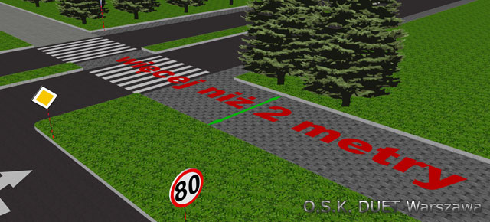

Slide 9
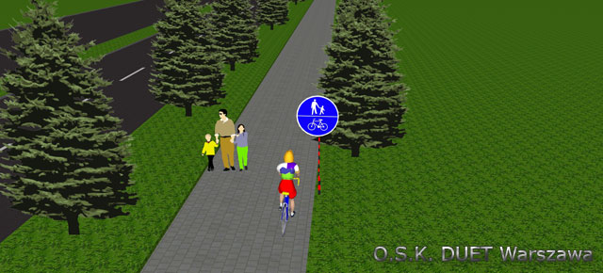
Rowerzysta korzystając z drogi dla rowerów i pieszych oznaczonej znakiem (podział poziomy), jest obowiązany zachować szczególną ostrożność i ustępować miejsca pieszym.

Slide 10
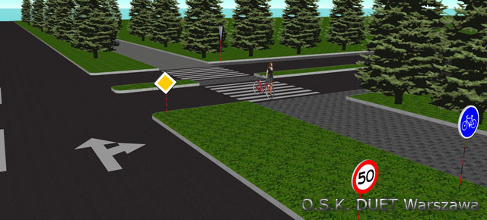
Rowerzysta korzystając z drogi dla rowerów i pieszych oznaczonej znakiem (podział pionowy) jest zobowiązany do jazdy tą połową drogi na której występuje symbol roweru.
Rowerzysta powinien
pamiętać, że przekraczając przejście dla pieszych
powinien rower przeprowadzić.
Przejeżdżanie na rowerze jest dozwolone tylko na przejazdach rowerowych oznaczonych znakiem poziomym.

Slide 11
ZNAKI OSTRZEGAWCZE
 |  | Niebezpieczny zakręt w prawo.
Dwa niebezpieczne zakręty
– pierwszy w prawo.

Slide 12
Skrzyżowanie dróg
równorzędnych.
Skrzyżowanie z drogą podporządkowaną występującą po obu stronach.

Slide 13
Skrzyżowanie z drogą podporządkowaną występującą po prawej stronie.
Skrzyżowanie z drogą podporządkowaną występującą po lewej stronie.

Slide 14
Wlot drogi jednokierunkowej
z prawej strony.
Wlot drogi jednokierunkowej
z lewej strony.
Skrzyżowanie o ruchu okrężnym.

Slide 15
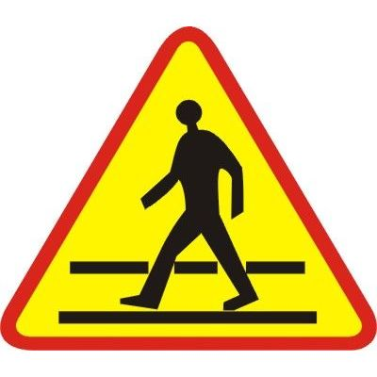
Zwężenie jezdni prawostronne.
Przejście dla pieszych.

Slide 16
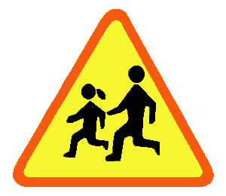
Uwaga dzieci.
Odcinek jezdni
o ruchu dwukierunkowym.

Slide 17
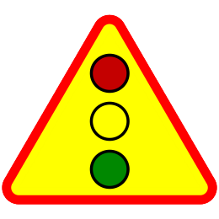
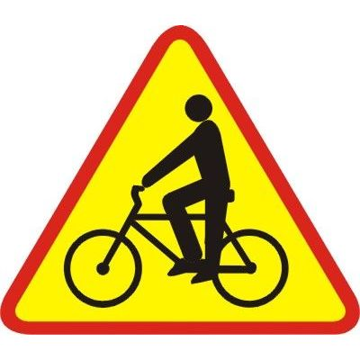
Sygnały świetlne.
Rowerzyści.
Inne niebezpieczeństwa.

Slide 18
Ustąp pierwszeństwa przejazdu.
Ten znak oznacza, że masz ustąpić
Pierwszeństwa przejazdu!

Slide 19
ZNAKI NAKAZU
Nakaz jazdy w prawo
(skręcanie przed znakiem).
Nakaz jazdy w prawo
(skręcanie za znakiem).
Nakaz jazdy prosto.

Slide 20
Nakaz jazdy prosto lub w prawo.
Nakaz jazdy w prawo lub w lewo (skręcanie za znakiem).
Nakaz jazdy z prawej strony znaku - oznacza też początek jezdni jednokierunkowej.

Slide 21
Ruch okrężny - dookoła wysepki lub placu na skrzyżowaniu.
Droga dla rowerzystów - oznacza drogę lub pas jezdni przeznaczony tylko dla kierujących rowerami jednośladowymi; kierujący tymi pojazdami są zobowiązani do korzystania z tej drogi lub pasa.

Slide 22
Koniec drogi dla rowerów.
Prędkość minimalna - oznacza, że na tej drodze lub pasie obowiązuje prędkość określona znakiem.

Slide 23
ZNAKI ZAKAZU
Zakaz ruchu w obu kierunkach.
Zakaz wjazdu – oznacza zakaz wjazdu od strony jego ustawienia.
Zakaz wjazdu rowerów (dotyczy również motorowerów) .

Slide 24
STOP – oznacza zakaz wjazdu na skrzyżowanie bez zatrzymania się i obowiązek udzielenia pierwszeństwa pojazdom jadącym tą drogą. Zatrzymanie powinno nastąpić w miejscu wyznaczonym na jezdni lub w miejscu o dobrej widoczności drogi, na którą wyjeżdżamy .

Slide 25
Zakaz skrętu w lewo – zabrania skręcania w lewo i zawracania.
Zakaz zawracania – zabrania zawracania od miejsca jego usytuowania do najbliższego skrzyżowania włącznie .
Koniec zakazu zawracania.

Slide 26
Zakaz postoju (ponad jedną minutę).
Zakaz zatrzymywania się i postoju.
Zakaz ruchu pieszych.

Slide 27
Pierwszeństwo dla nadjeżdżających z przeciwka – zabrania wjazdu na zwężony odcinek drogi, gdy nadjeżdżają pojazdy z przeciwka.
Strefa ograniczonej prędkości – oznacza wjazd do obszaru zabudowanego, w którym obowiązuje ograniczona prędkość.

Slide 28
ZNAKI INFORMACYJNE
Droga z pierwszeństwem przejazdu – oznacza drogę na której kierujący ma pierwszeństwo przejazdu.
Koniec drogi z pierwszeństwem przejazdu.
Przebieg drogi z pierwszeństwem.

Slide 29
Droga jednokierunkowa – oznacza wjazd na drogę lub jezdnię o jednym kierunku ruchu.
Droga bez przejazdu na wprost.
Pierwszeństwo na zwężonym odcinku drogi.

Slide 30
Miejsce przejścia dla pieszych – wymaga szczególnej ostrożności ze strony kierowców.
Przejazd dla rowerzystów – oznacza miejsce przeznaczone do przejeżdżania rowerzystów w poprzek drogi . Zabrania się jednak rowerzyście wjeżdżania na przejazd bez należytego upewnienia się.
Przejście dla pieszych i przejazd dla rowerzystów. Zarówno piesi jaki i rowerzyści mają w tym miejscu pierwszeństwo przed poruszającymi się po jezdni pojazdami.

Slide 31
Droga ekspresowa – oznacza początek drogi, na której jazda rowerem i motorowerem jest zabroniona.
Autostrada – oznacza wjazd na drogę, gdzie ruch rowerowy i motorowerowy jest zabroniony.
Strefa zamieszkania – oznacza strefę ograniczonej prędkości poruszania się pojazdów (max 20 km/h).

Slide 32
OZNACZENIA SZLAKÓW ROWEROWYCH
Szlak rowerowy krajowy.
Początek (koniec) szlaku rowerowego krajowego.
Zmiana kierunku szlaku rowerowego
krajowego.

